Slide 1
Bahasa Mandarin
中 文
zhōng wén
Bertanya Jalan
问 路
wèn lù
Kiki Rizky H, S.S

Slide 2
Kosakata 生 词 shēng cí
Kemudian 然 后 rán hòu
Lurus 一 直 yī zhí
Belok 拐 guǎi
Belok kanan 往 右 拐 wǎng yòu guǎi
Belok kiri 往 左 拐 wǎng zuǒ guǎi
Lampu merah 红 绿 灯 hóng lǜ dēng
Bagaimana 怎 么 zěn me
Permisi, numpang tanya 请 问 qǐng wèn

Slide 3
Kalimat 句 子 jù zi
Permisi, bagaimana cara menuju toko buku ?
请 问, 去 书 店 怎 么 走 ?
qǐng wèn, qù shū diàn zěn me zǒu ?
Jalan lurus, toko buku di samping kantor pos.
一 直 走, 书 店 在 邮 局 旁 边。
yī zhí zǒu, shū diàn zài yóu jú páng biān.

Slide 4
Jalan lurus, toko buku di samping bank.
一 直 走, 书 店 在 银 行 旁 边。
yī zhí zǒu, shū diàn zài yín háng páng biān.
Dari sini belok kanan, kemudian jalan lurus, toko buku di sebelah kiri.
这 儿 往 右 拐, 然 后 一 直 走, 书 店 在 左 边。
zhè r wǎng yòu guǎi, rán hòu yī zhí zǒu, shū diàn zài zuǒ biān.

Slide 5
Kamu jalan lurus, kemudian melihat lampu merah pertama, belok kiri. Di depan rumah sakit adalah toko buku.
你 一 直 走, 然 后 看 到 了 第 一 个 红 绿 灯, 往 左 拐。医 院 前 面 是 书 店。
nǐ yī zhí zǒu, rán hòu kàn dào le dì yī gè hóng lǜ dēng, wǎng zuǒ guǎi. yī yuàn qián miàn shì shū diàn.

Slide 6
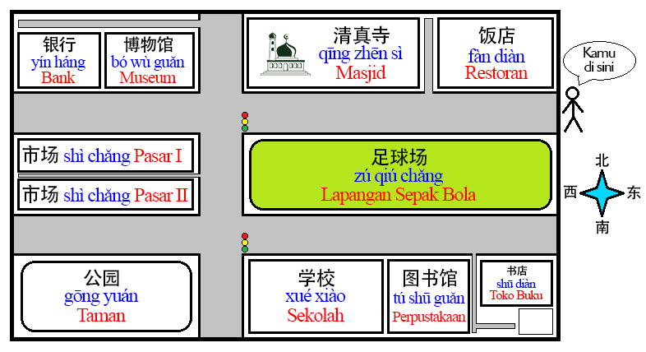

Slide 7
Kosakata Tambahan
Kenyang 饱 bǎo
Lapar 饿 è
Haus 渴 kě
Lelah 累 lèi
Ngantuk 困 kùn

